Slide 1

Gömülü Sistemler
Cem GÖL 203405030
Nimet KAMIŞ 193405030
Mustafa ŞEN 203405063
30 Derecenin Üstünde Kırmızı, Altında Mavi Yanan Led
Dr. Öğr. Üyesi Ümit ŞENTÜRK

Slide 2
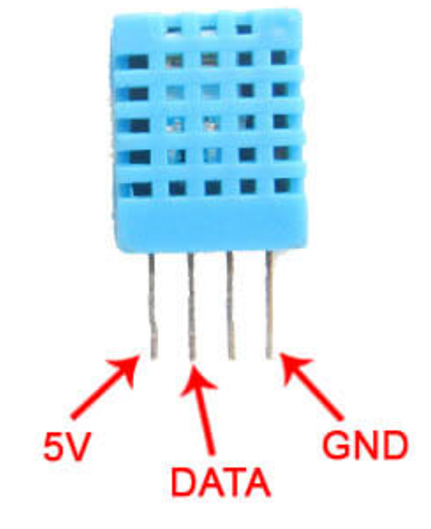
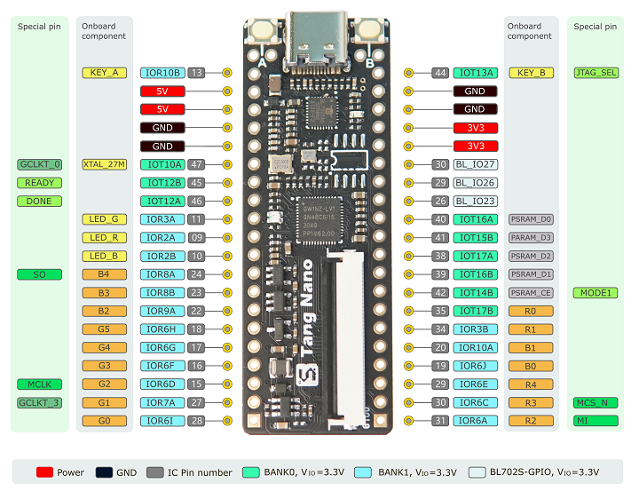
Kullandığımız Cihazlar ve Bağladığımız Yerleri
DHT11 model ısı sensörü
Sipeed Tang Nano 1K FPGA

Slide 3
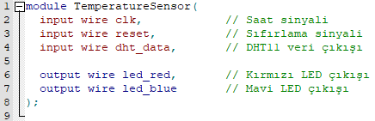
Modül tanımı: TemperatureSensor adında bir modül tanımladık. Bu modül, saat sinyali (clk), sıfırlama sinyali (reset) ve DHT11 veri çıkışı (dht_data) girişlerini alır. Kırmızı LED çıkışı (led_red) ve mavi LED çıkışı (led_blue) verilerini sağlar.

Slide 4
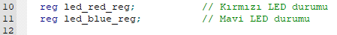
Register (reg) tanımlamaları: led_red_reg ve led_blue_reg adında iki adet 1-bit'lik reg tanımlanır. Bu register'lar, LED'lerin durumunu saklamak için kullanılır.

Slide 5

Sıcaklık verisi tanımlaması: temperature adında 8-bit'lik bir reg tanımlanır. Bu reg, sıcaklık verisini saklamak için kullanılır.

Slide 6
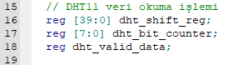
DHT11 veri okuma işlemi: dht_shift_reg, dht_bit_counter ve dht_valid_data adında reg'ler tanımlanır. Bu reg'ler, DHT11'den gelen verileri saklamak ve veri okuma durumunu kontrol etmek için kullanılır.

Slide 7
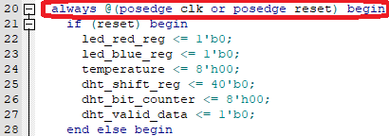
Saat sinyaline göre işlem kontrolü: always bloğu, pozitif kenar geçişli clk sinyali veya pozitif kenar geçişli reset sinyali olduğunda çalışır. İçerisindeki kodlar, bu sinyallere bağlı olarak işlem yapar.

Slide 8
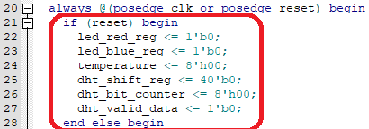
Sıfırlama durumu: Eğer reset sinyali aktif ise (reset 1), led_red_reg ve led_blue_reg register'ları sıfırlanır, temperature reg'i 0'a (8'h00) ayarlanır ve diğer kontrol register'ları da sıfırlama işlemine tabi tutulur.

Slide 9
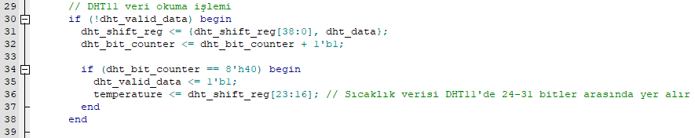
DHT11 veri okuma işlemi: Eğer dht_valid_data 0 ise (yani geçerli bir veri alınmamışsa), dht_shift_reg register'ına yeni veri eklenir ve dht_bit_counter değeri bir artırılır. dht_bit_counter 64 bit olduğunda (8'h40), geçerli bir veri alındığına işaret etmek için dht_valid_data 1'e (1'b1) ayarlanır ve sıcaklık değeri dht_shift_reg'in 24-31 bitleri arasından alınır ve temperature reg'ine atanır.

Slide 10
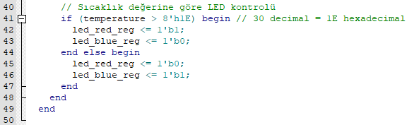
Sıcaklık değerine göre LED kontrolü: Eğer dht_valid_data 0 ise (geçerli bir veri alınmamışsa), led_red_reg ve led_blue_reg register'ları 0 olarak ayarlanır. Eğer geçerli bir veri alınmışsa, sıcaklık değeri 30'dan (8'h1E) büyükse, led_red_reg 1'e (1'b1) ayarlanır ve kırmızı LED yanar. Aksi durumda, led_blue_reg 1'e (1'b1) ayarlanır ve mavi LED yanar.

Slide 11
Çıkış tanımlamaları: assign ifadeleri ile çıkış pinlerine (led_red ve led_blue) register değerleri atanır.

Slide 12
Sonuç olarak, TemperatureSensor modülü DHT11'den gelen sıcaklık verisini okur ve bu veriye göre kırmızı veya mavi LED'leri kontrol eder.

Slide 13
Dinlediğiniz İçin Teşekkürler

